Slide 1
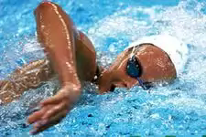
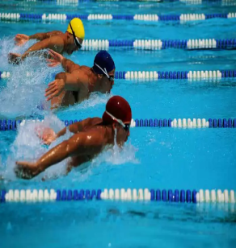
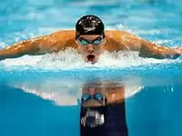
История возникновения и виды плавания

Slide 2
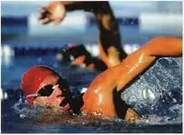
Плавание – самый красивый и самый полезный вид спорта. Оно имеет необычайно давнюю историю. Ещё Древние славянами проводились соревнования по плаванию, суть их была такова: Люди плавали по реке и ловили рыбу руками, тот кто приносил на берег самую крупную рыбу, того и считали победителем. Эти соревнования не похожи на современные, но тем не менее, умение плавать имело в них решающее значение.

Slide 3
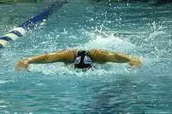
Спортивное плавание зародилось на рубеже 15 – 16 веков. Первыми соревнованиями были состязания пловцов в 1515 году в Венеции. В 1538году вышло первое руководство по плаванию датчанина П. Винимана.
Первые школы плавания появились во второй половине 18 начале 19 веков в Германии, Австрии, Чехословакии, Франции.

Slide 4
В дореволюционной России спортивное плавание не имело широкого распространения. В начале 20 века было 7 примитивных закрытых плавательных бассейнов. Тренировки проводились преимущественно в открытой воде летом, по этому результаты пловцов были низкие.
В 1913г. в Киеве впервые проведено первенство России по плаванию.
В СССР первые соревнования по плаванию состоялись в 1918г. в Москве.

Slide 5
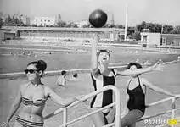
Массовое развитие плавания связано с включением его в программу ГТО ( «Готов к труду и обороне») в 1930 -1932 годах. Плавание стало одно из основных учебных дисциплин в институтах и техникумах физической культуры, на факультетах физического воспитания педагогических вузов.
В конце 40-х годов началось строительство зимних и летних бассейнов для спортивного плавания.

Slide 6
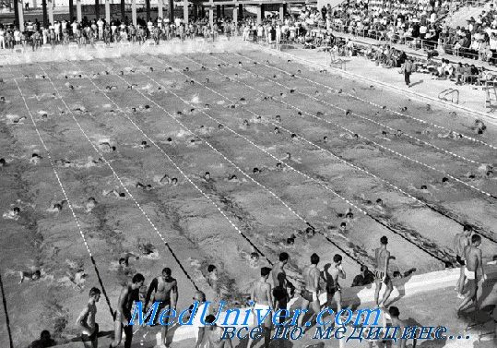
Плавание и Олимпийские игры
В 1896 году плавание вошло в программу первых Олимпийских игр, и с тех пор неизменно входит в олимпийскую программу. В 1899 году в Будапеште прошли крупные международные соревнования с участием спортсменов из нескольких европейских стран; далее они стали проводиться ежегодно в различных странах Европы и носили название «первенство Европы».
Перед началом Олимпийских игр 1908 года ФИНА разработала и утвердила «Правила ФИНА», включавшие перечень дистанций для проведения соревнований, порядок комплектования и проведения заплывов, порядок регистрации мировых рекордов. Тогда же были зарегистрированы первые мировые рекорды, самым ранним из них стал результат Золтана Халмаи на дистанции
100 м вольным стилем (1.05,8), показанный 3 декабря 1905 года.

Slide 7
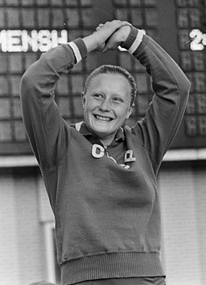
В Олимпийских играх 1952 г. сборная России в первый раз принимала участие.
Галина Прозуменщикова завоевала для советской сборной первую золотую медаль, преодолев брассом дистанцию 200 м на Олимпийских играх в 1964 г., которые проводились в столице Японии — Токио. Самое большое число медалей спортсмены СССР получили на Олимпийских играх 1976, 1980, 1988 и 1992 годов. Таблица медалей, завоеванных российскими и советскими пловцами на Олимпийских играх сама за себя говорит о значительных успехах российской и советской сборной по спортивному плаванию.

Slide 8
Плюсы плавания
Согласитесь, плавание – доступный вид спорта. Чтобы им заниматься, требуется минимум экипировки: шапочка, очки, плавки или купальник.
Еще одним важным плюсом считается низкое количество травм, поскольку в воде действует эффект гидроневесомости. Не случайно он давно включен в олимпийскую программу. Идля любителей, полезное хобби плавание, укрепит здоровье и придаст сил.
Кроме того, оздоравливает тело, укрепляет все группы мышц. Все это сделало его крайне популярным

Slide 9
Дистанции олимпийских игр
Дистанция |  | Парни | Девушки
вольный стиль | 50 м | + | +
 | 100 м | + | +
 | 200 м | + | +
 | 400 м | + | +
 | 800 м | — | +
 | 1500 м | + | —
 | эстафета 4*100 м | + | +
 | эстафета4*200 м | + | +
комплексное | 200 м | + | +
 | 400 м | + | +
баттерфляй | 100 м | + | +
 | 200 м | + | +
брасс | 100 м | + | +
 | 200 м | + | +
на спине | 100 м | + | +
 | 200 м | + | +
комбинированная эстафета 4*100 метров |  | + | +

Slide 10

Вид плавания - одно из направлений активной физической деятельности человека в воде.

Slide 11
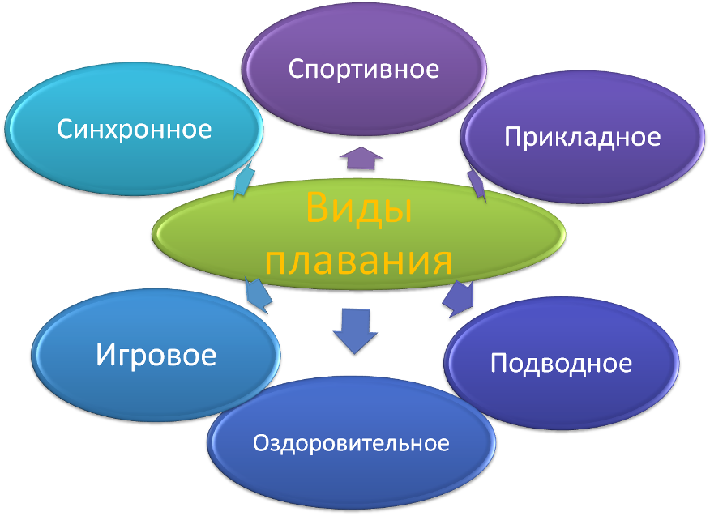

Slide 12
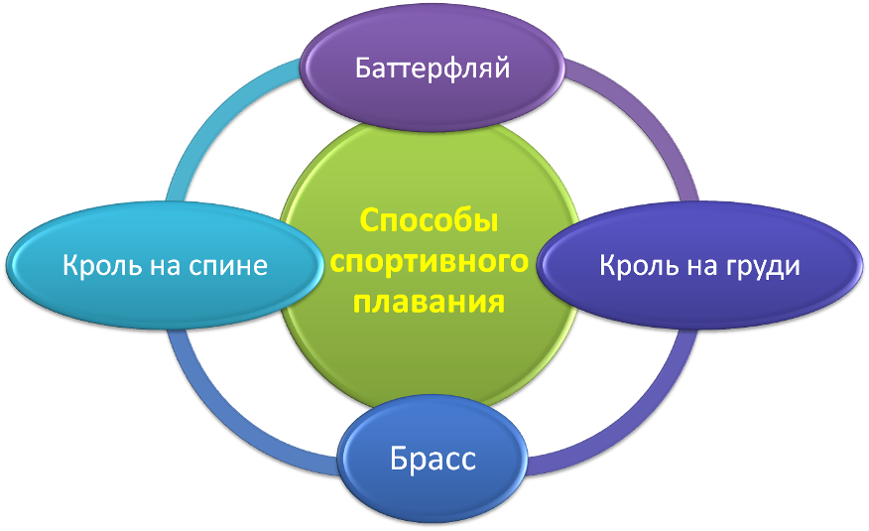
Спортивное плавание плавание

Slide 13
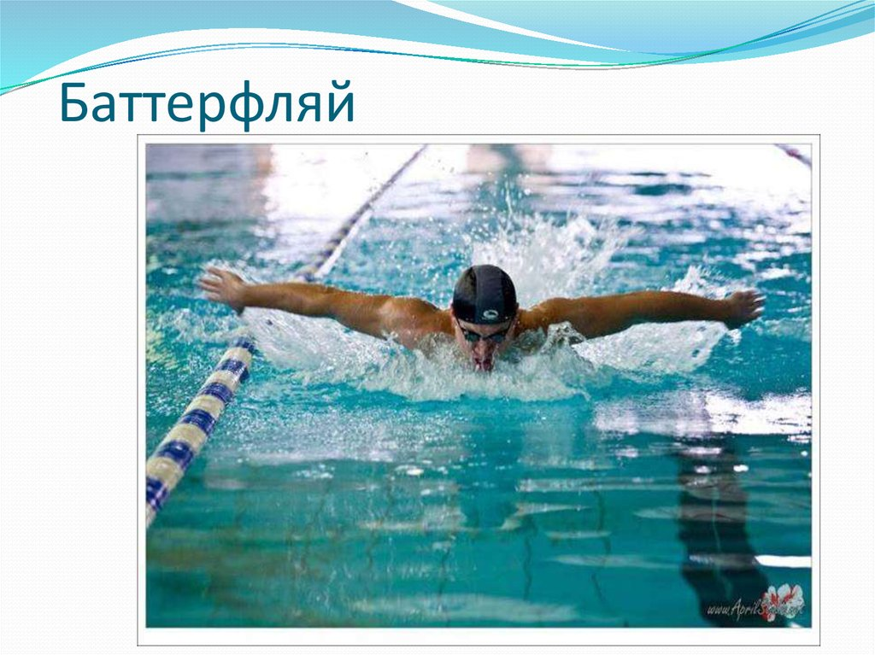

Slide 14
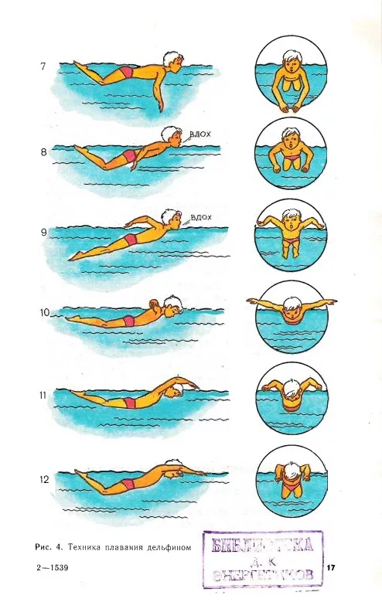
Баттерфляй – стиль плавания на груди при плавании в котором левая и правая части тела спортсмена одновременно совершают и симметричные движения: руки совершают широкий и мощный гребок.
Один из наиболее технически сложных и утомительных стилей плавания.
Чтобы освоить баттерфляй, необходимо приложить усилия, потренировать выносливость, научиться координировать движения.
Плавание стилем баттерфляй позволяет отлично проработать мышцы плеч, спины, рук и даже пресса и ног. Такая техника способствует формированию гармоничной фигуры.

Slide 15
Упражнения для тренировки
Прежде чем оттачивать технику, стоит научиться выполнять упражнения для плавания баттерфляем, часть из которых делается на суше, а часть – в воде.
Упражнения для баттерфляя на суше
Сядьте на колени, а ягодицы опустите на пятки. Руки расслабьте, спину сохраняйте прямой. Отведите руки назад, обопритесь ладонями, постарайтесь повыше поднять колени. 5-10 повторений.
Встаньте прямо, ноги разведите на ширину плеч. Наклоните корпус вперед, удерживая голову прямо. Вращайте обеими руками вперед, а после назад – по 30 раз в каждую сторону.
Примите упор лежа, причем ноги должны опираться на носки. Согните руки в локтях. Подымайте прямое тело вверх, выпрямляя руки, при этом не прогибайте спину. 10-15 повторений.
Встаньте прямо, опустите руки. Поднимайте обе руки над головой, при этом разворачивая ладони вверх. Во время подъема отклоняйте голову назад, немного прогибайте спину. Чтобы усложнить упражнение, выполняйте его из полуприседа. 15-30 повторений.

Slide 16
Упражнения в воде
Один из важнейших аспектов в этой технике – выполнение сильных ударов ногами. Для этого попробуйте отрабатывать «удар», плавая на животе, на спине, на боку. Также хорошее упражнение для удара ногами в технике баттерфляй – вертикальный удар двумя ногами вперед-назад.
Хорошо помогают подготовиться и заплывы с одной активной рукой – вторую прижимают к телу или вытягивают вперед.

Slide 17
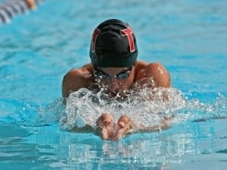
Брасс

Slide 18
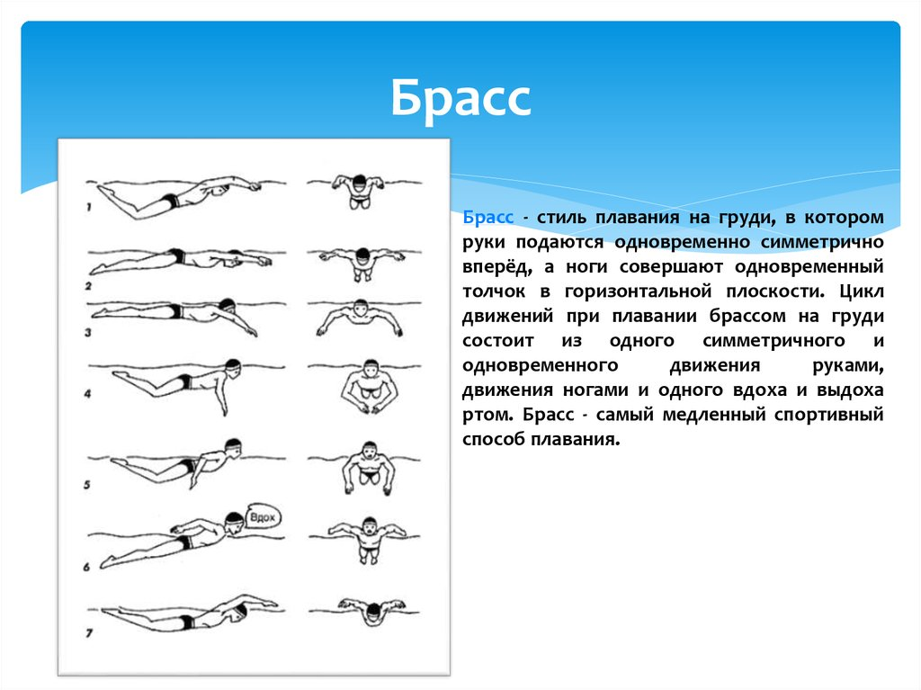

Slide 19
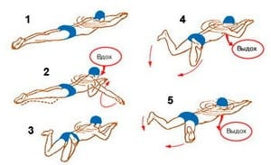
Правильные движения руками во время плавания
Движение рук при плавании брассом задают весь темп движения и находятся в тесной связи с процессом дыхания. Весь процесс движения руками в технике брасс делится на три основных этапа:
Подготовительный этап – пловец вытягивает руки над головой. Плечи также посылаются вслед за руками. Кисти рук практически сомкнуты, ладони смотрят вниз.
Скольжение – руки все так же вытянуты вперед, ладони находятся почти на поверхности воды.
Рабочий этап – также состоит из трех основных стадий. На первой стадии руки начинают движение в стороны, при котором кисти разворачиваются ладонями наружу. При этом руки начинают сгибаться в локтях, а предплечья формируют угол 45 градусов по отношению к поверхности воды.
Далее ладони начинают ускорять свое движение вниз
по широкой дугообразной траектории, таким образом
создавая для тела опору на толще воды.
Далее ладони разворачиваются и начинают движение
навстречу друг к другу. За ними следуют локти.
После этого следует завершающая стадия –
ладони сводятся на уровне груди и начинают движение
вверх, в положение над головой.
Локти повторяют движение кистей.

Slide 20
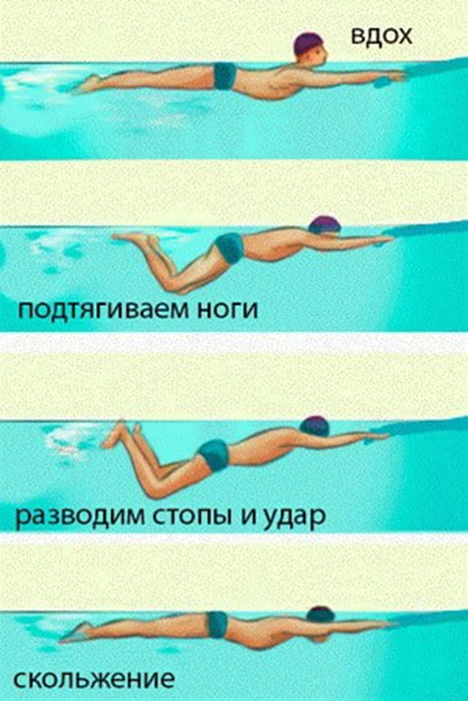
Как правильно двигать ногами во время плавания брассом
Движения ног при плавании брассом имеют ярко выраженные отличия работы в других стилях плавания. Здесь присутствуют плавная подготовка и мощный толчок ногами в направлении назад и в стороны.
Весь процесс движения ног в технике брасса делится на три стадии:
Подготовка – на этом этапе ноги находятся в расслабленном положении. Из него начинается сгибание ног в коленных и
тазобедренных суставах. Колени немного разводятся в
стороны. Стопы производят движение к поверхности воды.
Конечная стадия сгибания коленей должна быть быстрой:
колени разводятся в стороны, а носки стоп разворачиваются наружу.
Толчок – начинается из положения подготовки: колени
согнуты почти под прямым углом к телу, голени находятся
перпендикулярно поверхности воды, а стопы разведены в
стороны. Далее следует толчковое движение, которое
заключается в быстром выпрямлении ног в коленных и
тазобедренных суставах. Стопы при этом совершают
дугообразное движение, в конце которого возвращаются
в положение на уровне 20-30 см под поверхностью воды.
Скольжение – ноги полностью расслаблены и вытянуты
вперед, тело двигается вперед.

Slide 21
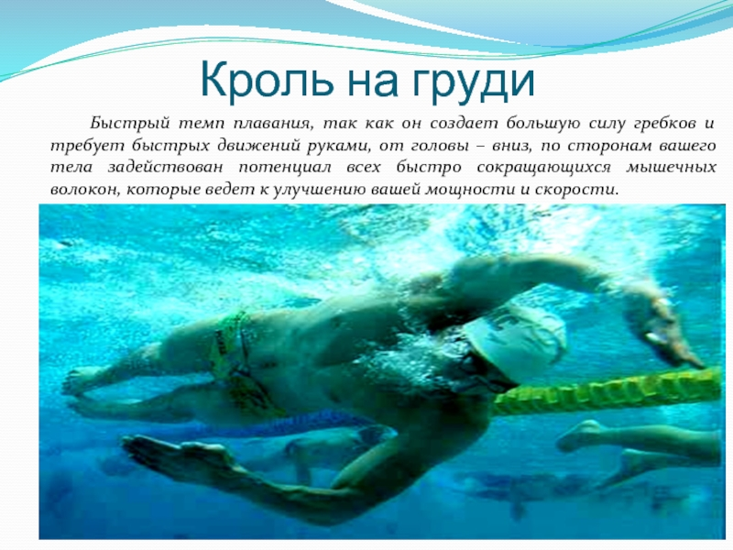

Slide 22
Движение рук
Гребок руками - основной источник движущих сил. Тяговая сила пловца при плавании «кролем на груди» отличается в зависимости от квалификации пловца: мастер спорта международного класса развивает максимальную тяговую силу в 20-22 кг, спортсмен первого разряда - 16-18, второго - 12-14, третьего - 9-12. Для создания силы тяги первостепенное значение имеет положение и характер движений кисти во время гребка. Функция кисти во время гребка - создание непрерывной опоры о воду. Первая половина гребка должна выполняться во всех способах плавания с так называемым «высоким положением локтя», что даёт возможность уже в начальной фазе гребка опереться рукой о воду под оптимальным с точки зрения биомеханики углом.
Цикл движения рук можно разделить на фазы:
Опорная часть (захват воды). Рука выполняет энергичное опорное движение вперед-вниз, сгибаясь в локтевом суставе (угол между плечом и предплечьем 130-140°) и быстро выходит в положение для выполнения основной части гребка. К концу этой фазы рука сравнительно жестко фиксирована в своих суставах, локоть удерживается выше кисти.
Основная фаза (подтягивание и отталкивание) выполняется за счет приведения и разгибания плеча, а также сгибания и разгибания руки в локтевом суставе. В этой фазе гребка создаются основные силы, продвигающие пловца вперед. Основная часть гребка выполняется согнутой рукой (угол между плечом и предплечьем достигает 90-100°), кисть движется под продольной осью тела. При гребках пальцы сомкнуты, ладонь плоская. В первой части гребка локоть направлен в сторону и немного назад, во второй рука разворачивается локтем назад, а в завершающей части гребка пловец как бы отталкивается от воды кистью и предплечьем. Основная фаза гребка завершается у линии таза. Во время фазы подтягивания угол крена туловища достигает максимальной величины, с переходом к отталкиванию направление крена изменяется на противоположное.
Выход руки из воды совпадает с креном на противоположный бок. Над поверхностью воды появляется локоть, затем кисть, которая выходит из воды за линией таза у бедра.
Движения над водой или пронос одной рукой выполняется в едином ритме с гребковым движением другой. Необходимо быстро пронести расслабленную и согнутую в локте руку (локоть направлен вверх-в сторону), ускоряя ёё к моменту входа в воду. В начале проноса ладонь направлена назад и немного вверх.
Вход руки в воду и наплыв. Скорость руки направлена вперед-вниз, горизонтальная скорость больше вертикальной. Рука входит в воду в точку, расположенную между продольной осью тела и параллельной линией, условно проведенной через плечевой сустав. Кисть под острым углом входит в воду, когда рука еще согнута и окончательно рука распрямляется во время наплыва. Последовательность погружения: кисть, предплечье, плечо. Далее расслабленная рука вытягивается вперед в обтекаемом положении. В конце наплыва кисть разворачивается перпендикулярно движению, и рука начинает сгибаться в локте.

Slide 23
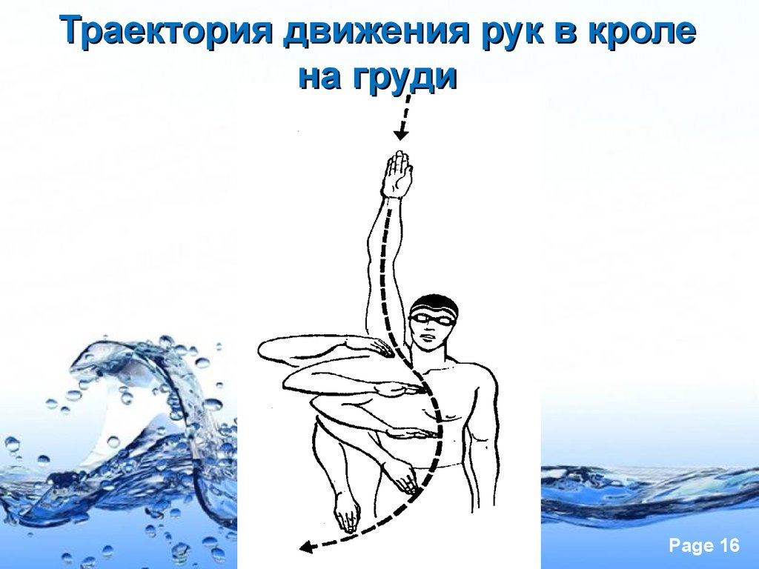
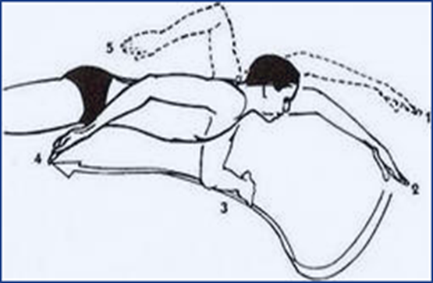
Согласование движений рук должно обеспечить непрерывность сил тяги от поперечных гребков руками. Когда одна рука выполняет фазу отталкивания, друга активно опирается о воду, находясь в фазе захвата.

Slide 24
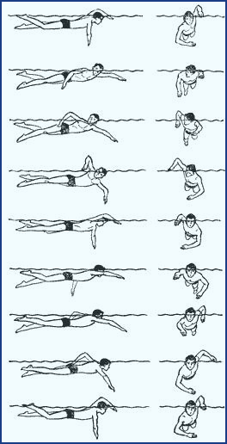
Движение ног
Пловцы выполняют 6, 4, или 2 удара ногами на два гребка руками. В настоящее время наиболее распространен вариант шестиударного кроля, в котором на цикл движений приходится два гребка руками и шесть ударов ногами.
Ноги пловца ритмично и умеренно сгибаясь и разгибаясь в тазобедренном, коленном и голеностопном суставах, перемещаются попеременно вверх и вниз. Рабочая часть движения ноги - удар сверху вниз. Наиболее эффективным
является хлёсткий, выполненный от бедра удар. При этом бедро
движется с некоторым опережением по отношению к голени и
стопе. Расстояние между стопами в крайнем нижнем и верхнем
положении достигает 40 см. Носки ног оттянуты и развёрнуты
немного внутрь, большие пальцы почти соприкасаются. Когда
скорость плавания максимально увеличивается, ноги сильнее
сгибаются в коленях, стопа по лодыжку выходит из воды, размах
движения увеличивается.
Выбор согласования движений зависит от длины дистанции и
индивидуальных особенностей спортсменов. К примеру, 6-ти
ударный кроль с длинным силовым гребком часто применятся
на дистанциях от 50 до 200 м. На средних дистанциях, как
правило, пловцы среднего роста плывут 4-х и 2-х ударным
кролем.

Slide 25
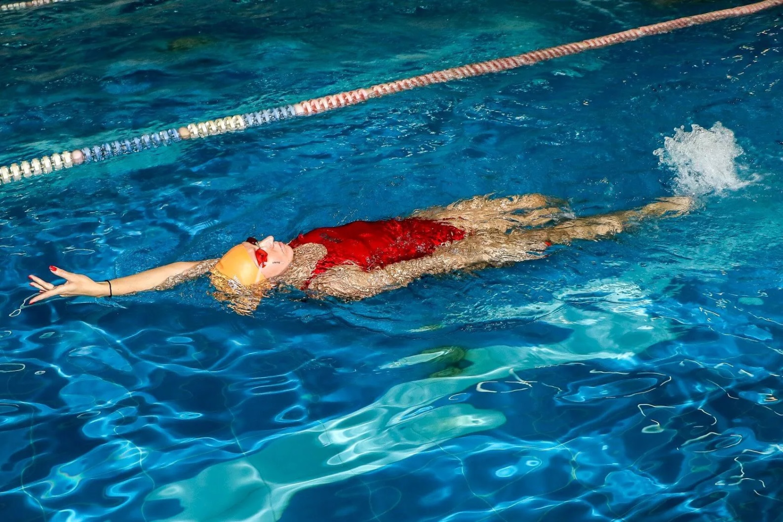
Кроль на спине

Slide 26
Кроль на спине
Техника плавания кролем на спине очень похожа на плавание кролем на груди – только с отличиями, обусловленными нахождением на спине:
Тело вытянуто и находится на спине, во время плавания плечевой корпус совершает небольшие повороты за счет гребков.
Голова неподвижна и смотрит вверх (в отличие от плавания на груди, в котором голова поворачивается, чтобы сделать вдох).
Ноги выпрямлены и совершают движения, напоминающие ножницы.
Руки совершают попеременные движения, напоминающие мельницу.
Важно отметить, что сама голова во время плавания на спине не двигается, не поворачивается – определенные повороты делает само тело и плечевой корпус, но положение головы остается неизменны

Slide 27
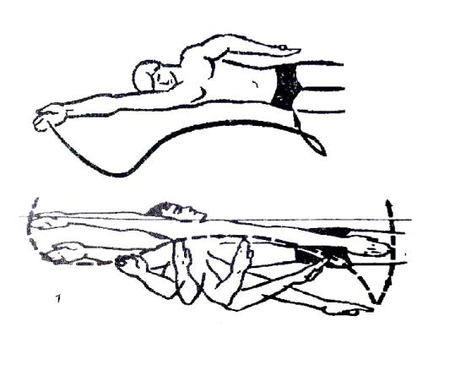
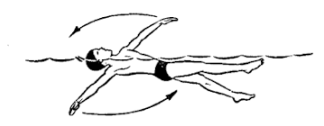
Движения руками
Чтобы правильно научиться плавать данным стилем, в первую очередь необходимо освоить движения руками.
В кроле на спине руки проносятся по очереди – пока одна рука делает гребок под водой, другая проносится над поверхностью воды. Это почти то же самое, что и в классическом кроле, только руки вращаются в другую сторону.
Цикл движения рук представляет собой 4 фазы:
Наплыв – погружение руки в воду, начиная с
мизинца, последующий разворот кисти
перпендикулярно телу. В отличие от вольного
стиля наплыв может занимать меньше времени,
если угол между линией руки и плеча при
вхождении составляет 20 градусов и более.
Основная часть – разворот локтя назад и вниз
вследствие отталкивания от воды, затем
нарастание давления на кисть и последующее
выпрямление руки у бедра.
Выход из воды – разворот ладони мизинцем
вверх, быстрый вынос наружу. Для ускорения
процесса стоит немного развернуть тело, как
бы потянувшись за плечом.
Пронос – на этом шаге делается пронос
практически прямой руки над водой на 180 градусов.

Slide 28
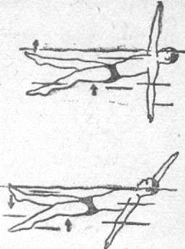
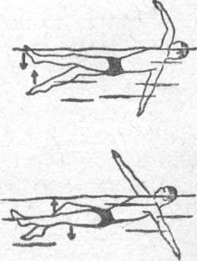
Движения ног
В данной технике движения ног являются почти аналогичными движениям в кроле, единственное отличие – сила прикладывается снизу вверх, а не наоборот – то есть мы как будто выталкиваем ногами воду вверх.
Ноги должны быть выпрямленными – не нужно их сгибать в коленях во время плавания: должны работать бедра, а не коленные суставы.
Каждая нога в этом стиле как бы совершает движения, напоминающие волну.
Ноги двигаются попеременно – как показано на рисунке слева.

Slide 29
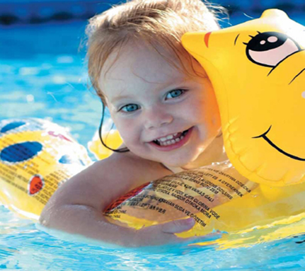
Оздоровительное плавание Оздоровительное плавание - использование особенностей плавательных движений и нахождения тела в воде в лечебных, профилактических, гигиенических, закаливающих, восстановительных, тонизирующих и других целях, имеющих оздоровительную направленность.

Slide 30
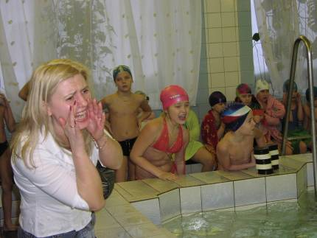
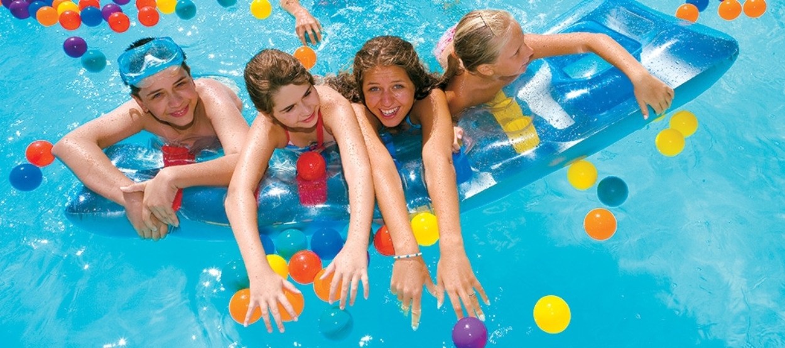
Игровое плавание
Игровое плавание – использование всевозможных подвижных игр в условиях водной среды

Slide 31
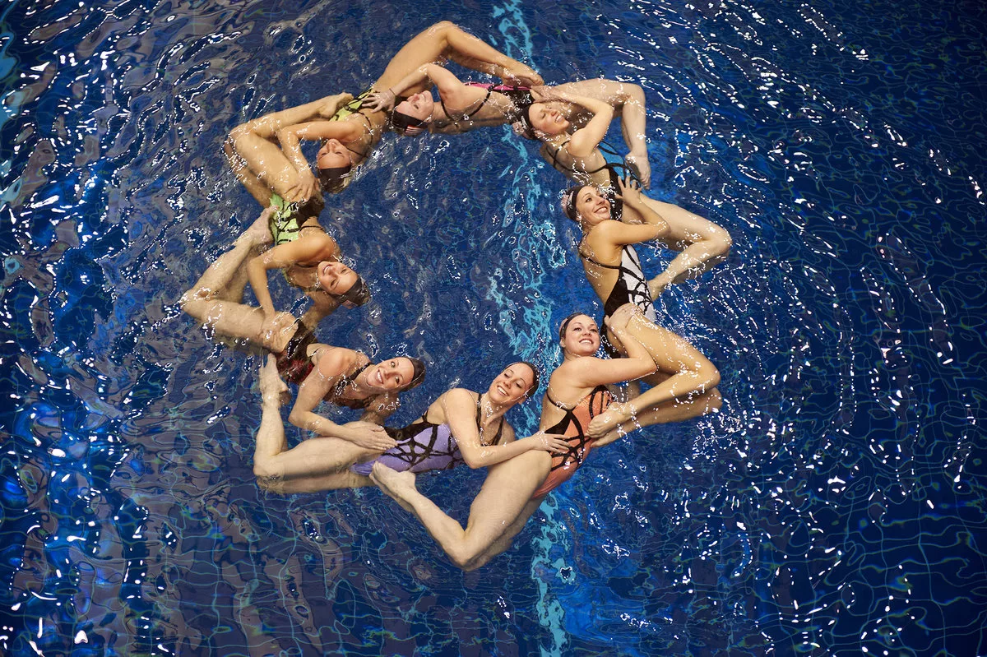
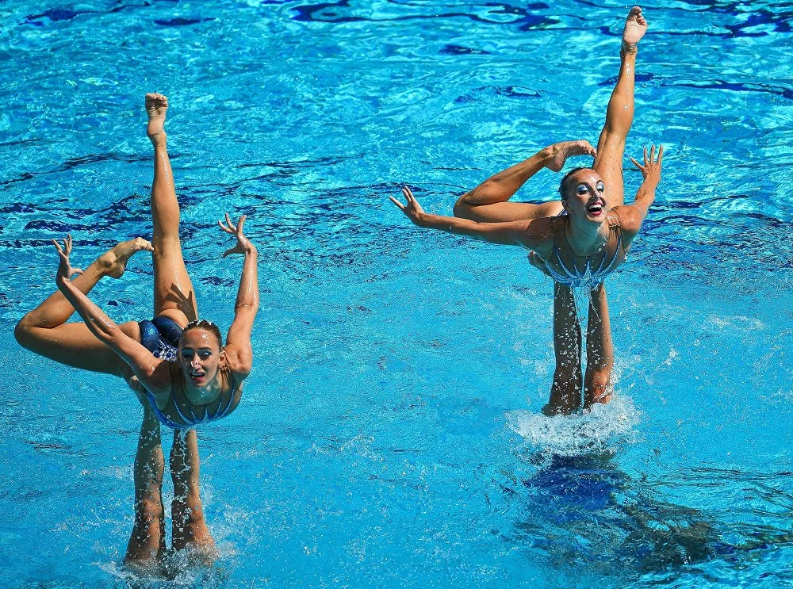
Синхронное плавание
Синхронное плавание – совокупность различных комплексов движений, включающих элементы хореографии, акробатические и гимнастические комбинации.

Slide 32
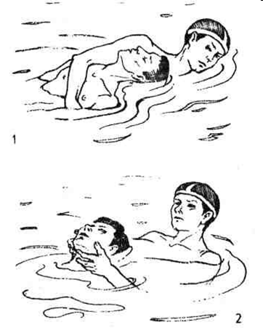
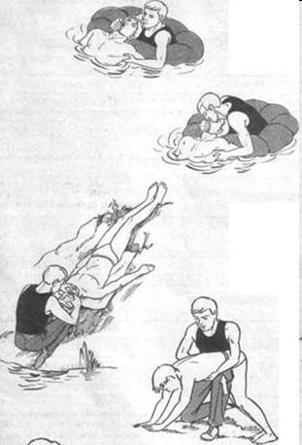
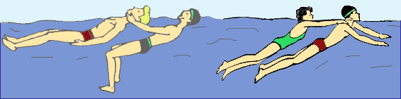
Прикладное плавание - способность человека держаться на воде (то есть обладать навыком плавания) и производить в воде жизненно необходимые действия и мероприятия

Slide 33
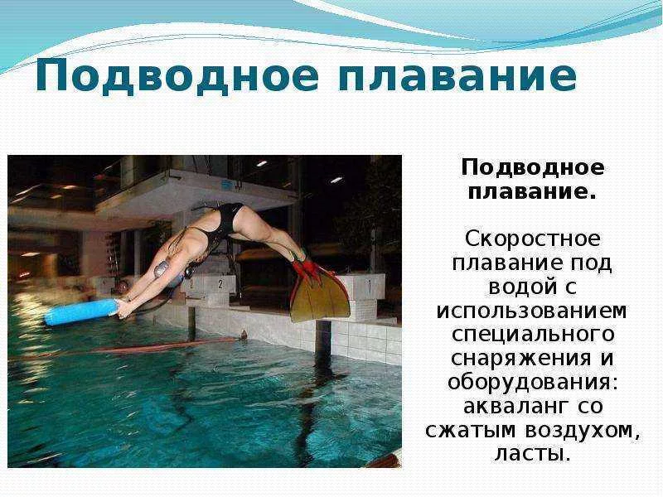

Slide 34
Заключение
При плавании работают почти все мышцы тела, что способствует гармоничному развитию мускулатуры и подвижности в основных суставах пловцов. Плавание способствует значительному развитию мускулатуры, т.к. сопровождается активной деятельностью большинства скелетных мышц. Нагрузка на отдельные мышечные группы распределяется умеренно, и создаются благоприятные условия для их работы.
Регулярные занятия плаванием положительно влияют на весь организм. Повышается общий тонус организма, увеличивается выносливость, совершенствуются движения, укрепляется нервная система, крепче становится сон, улучшается аппетит. Регулярные занятия содействуют росту и укреплению костной ткани.
Каждый человек имеет большие возможности для укрепления и поддержания своего здоровья, для сохранения трудоспособности, физической активности и бодрости до глубокой старости, используя такое простое и доступное средство как плавание.

